Slide 1
美术设计系
主讲/祝艳妮

Slide 2
字体概述
第一章
识、 用字
基本字体绘写
第二章
新字体设计
第三章
造 字
创意文字设计
第四章
目 录
CONTENTS

Slide 3
创意文字设计
第四章
文本造型
4.1
文本的创意设计表现
4.2
汉字创意六法
4.3

Slide 8
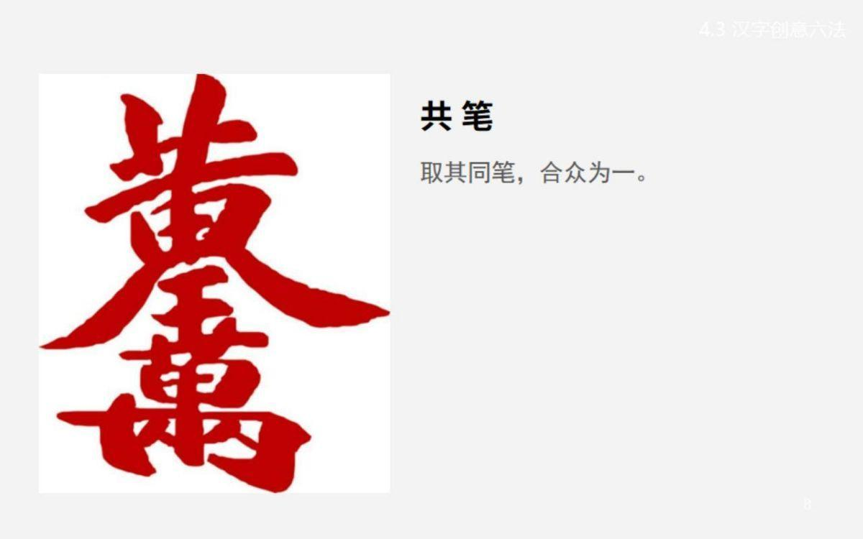

Slide 9
